Slide 1
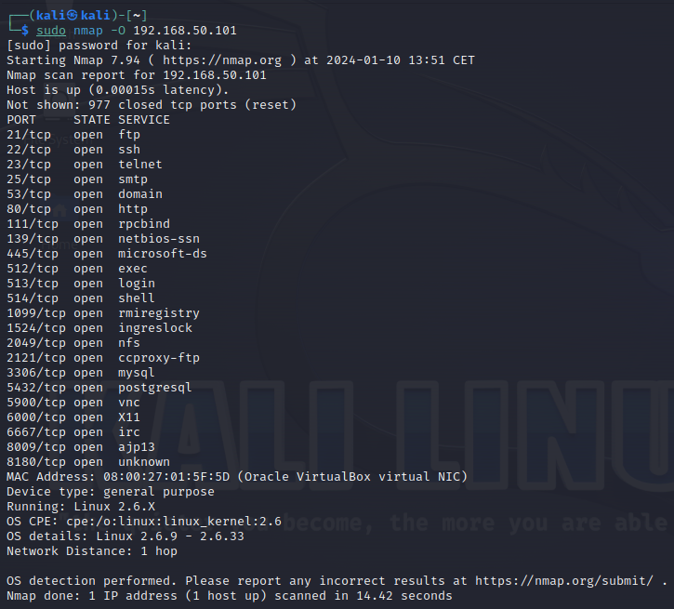
Scansione Target Metasploitable con IP 192.168.50.101
Nello scan in allegato ho effettuato un OS fingerprint usando il parametro –O
Dallo scan si evince che il sistema operativo utilizzato è Linux 2.6.9 – 2.6.33

Slide 2
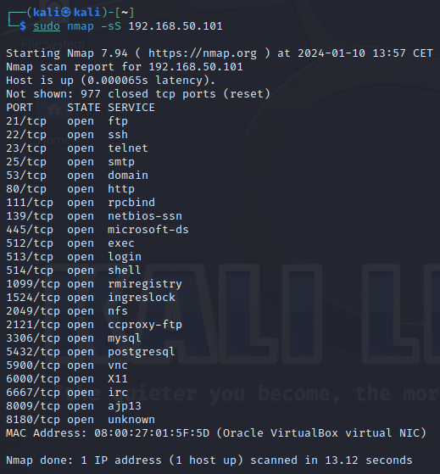
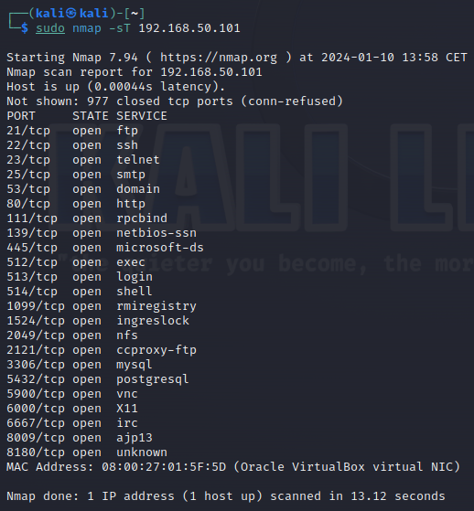
Scan SYN e TCP Connect La differenza fra i due è che il SYN richiede i privilegi di root per essere eseguito ed è più stealth

Slide 3
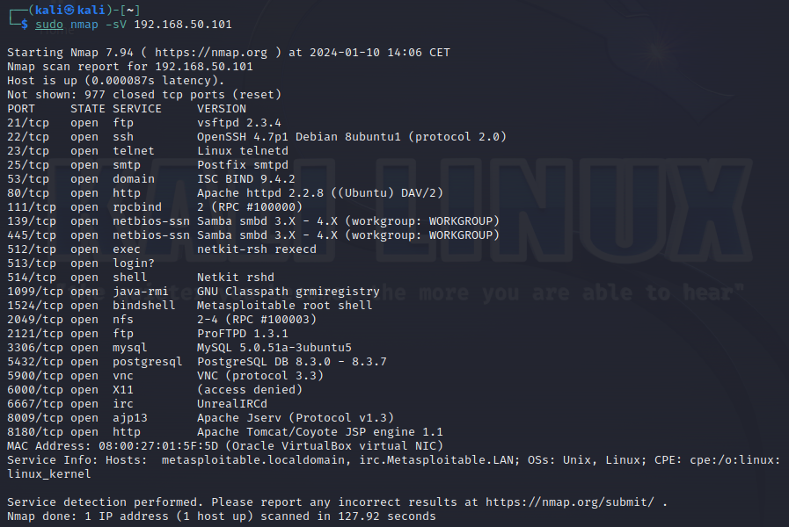
Lo scan in allegato è un version detection eseguito tramite il parametro –sV Dal risultato possiamo vedere le porte aperte e i rispettivi servizi su ogni porta

Slide 4
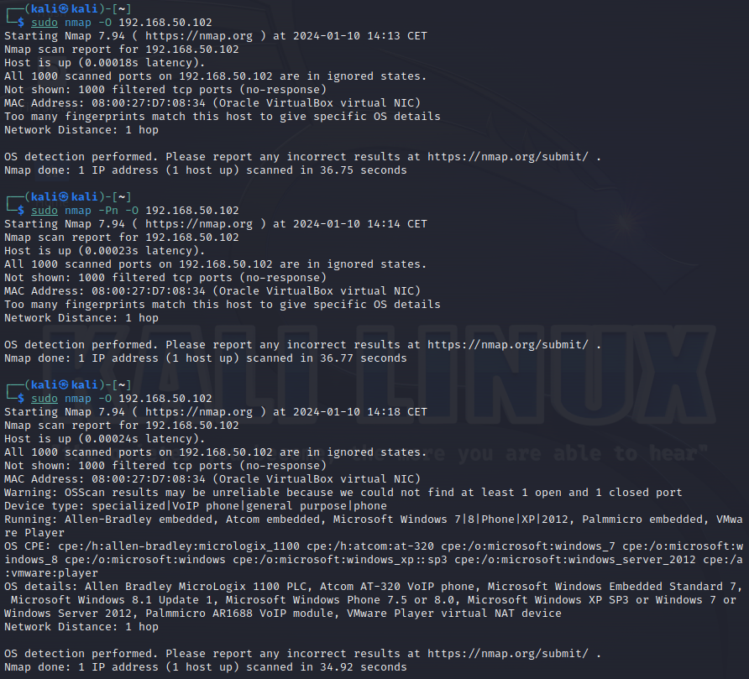
Scansione Target Windows 7 con IP 192.168.50.101
Nello scan in allegato ho cercato di trovare l’OS del target facendo prima un OS fingerprint col parametro –O e dopo aggiungendo –Pn per bypassare il ping che non viene accettato dal firewall di Windows ma in entrambi i casi nmap non è riuscito a riconoscere la versione del sistema operativo
Nel terzo scan ho provato a disabilitare il firewall di Windows ma nmap non riesce comunque a trovare il sistema operativo corrispondente

